Slide 1
Kropp 1. og 2. trinn

Slide 2
Inngangsmusikk
Notes:
Sett på inngangsmusikk:
For Indre Østfold kommune: Can't Stop The Feeling.mp4
For eksterne kommuner: Trolls: Can't Stop The Feeling | GoNoodle - YouTube
Vi rydder klasserom
Vi samles i ringen

Slide 3
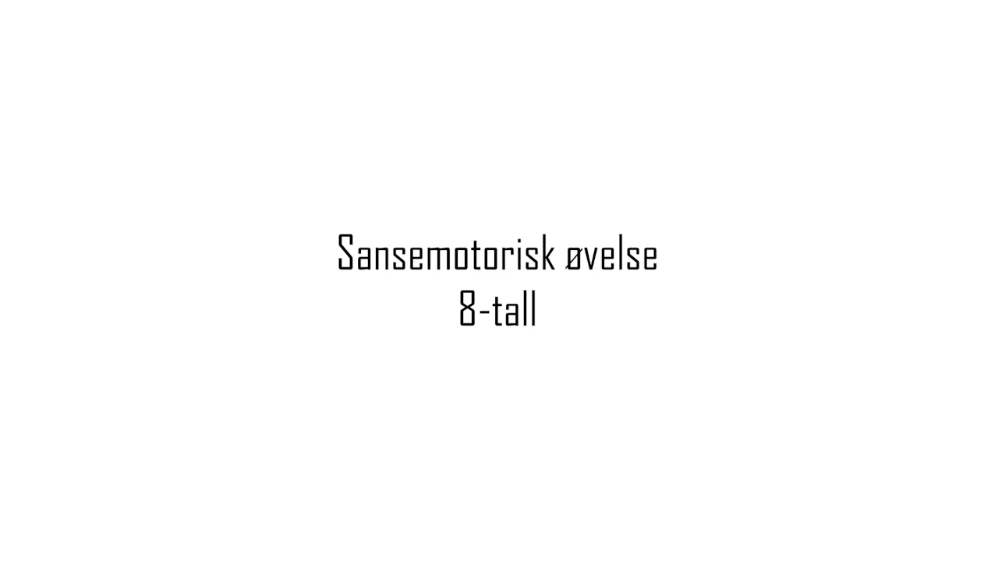
Notes:
Øvelsen heter “8-tall” https://play.mediaflow.com/ovp/11/76GBTO1MTN – trykk på «play-knappen» for å se filmen
Når du skal gjennomføre pusteøvelsen med elevene, velger du selv om du vil vise filmen eller om du modellerer selv.
Dersom du ønsker å benytte en annen øvelse, finner du flere eksempler på https://www.io.kommune.no/tjenester/skole-og-utdanning/robuste-barn/pust-og-bevegelse/

Slide 4
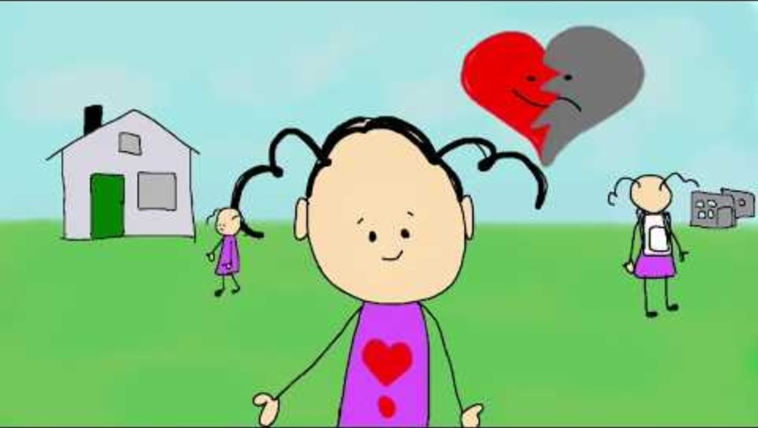
Notes:
Vi ser film: Kroppen og følelser - https://www.youtube.com/watch?v=uRsYpYCpORg
Varer 2.59

Slide 5
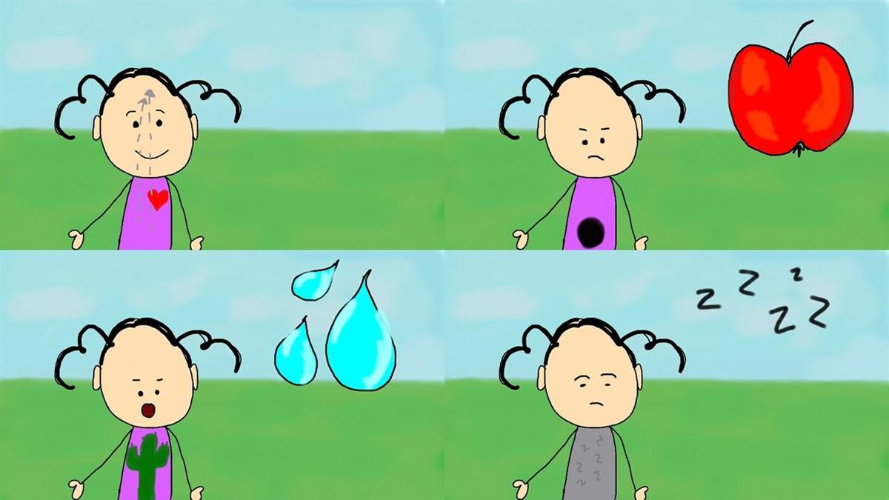
Hva kan kroppen gi oss beskjed om?
Notes:
Hva kan kroppen gi oss beskjed om?
Pek på bildene og snakk sammen om det kroppen gir beskjed om. Hvordan kjennes det i kroppen når du for eksempel er glad, sulten, tørst eller trøtt?
La elevene komme med forslag, lærer kommer med forslag ved behov.
For eksempel; Er du glad kan du kjenne det lett i kroppen, sulten kan gi deg ubehag eller sug i magen, er du tørst er du gjerne tørr i munnen og halsen, er du trøtt kan du kjenne at øynene blir tunge og at humøret ditt blir dårligere.

Slide 6
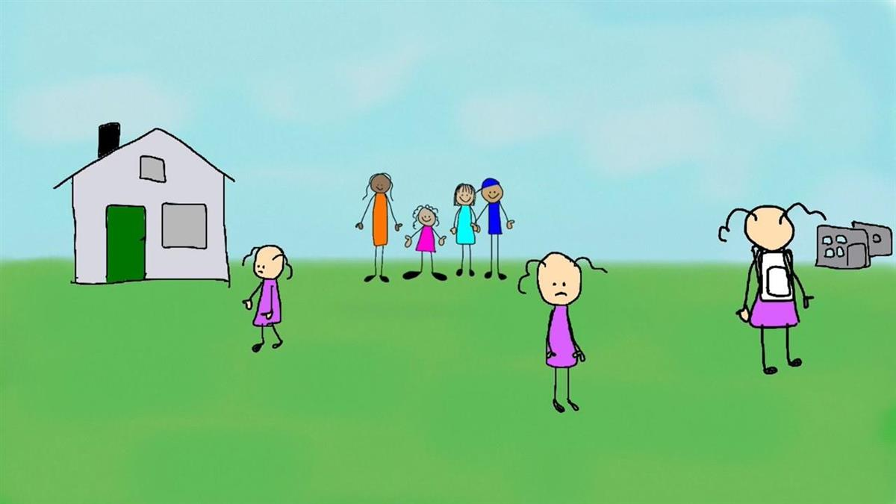
Hvordan henger kropp og følelser sammen?
Notes:
Hvordan henger kropp og følelser sammen?
La elevene komme med forslag, lærer kommer med forslag ved behov.
For eksempel:
Kroppen forteller oss mye om hvordan vi har det. Det er viktig å lytte til det kroppen forteller oss. Når vi gruer oss til noe kan vi for eksempel få vondt i magen. Noen kan kjenne et trykk i brystet eller i halsen, og det kan føles ut som det er litt vanskeligere å puste. Når vi gleder oss kan vi kjenne at det kiler i magen på en god måte, og vi kan kjenne oss lette og glade i kroppen. Hva tror dere jenta på bildet føler? Hvordan tror dere det at hun har det inni kroppen sin? Hva bør hun gjøre? Det er kanskje lurt å snakke med en voksen?

Slide 7
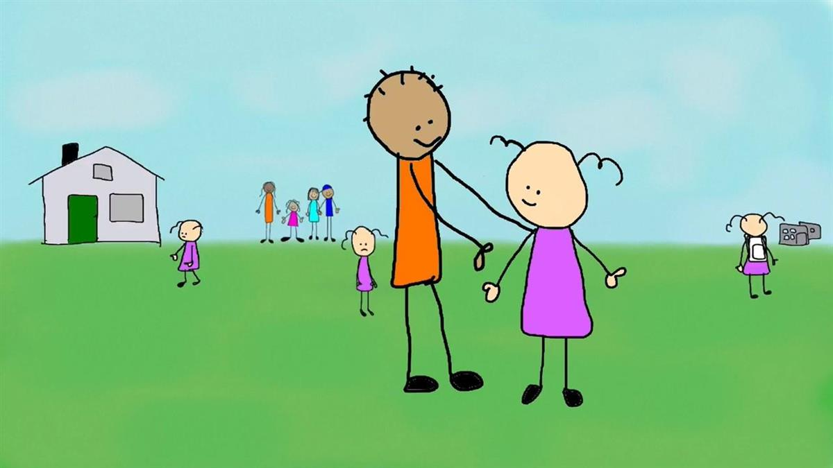
Hvordan kjennes det i kroppen å få trøst?
Notes:
Hvordan kjennes det i kroppen å få trøst?
La elevene komme med forslag, lærer kommer med forslag ved behov.
For eksempel:
Det kjennes godt å få trøst, å føle seg forstått og trygg. Da kan kroppen bli rolig, vi slapper av i musklene og føler oss lettere, pusten blir roligere. Det er viktig å snakke med noen voksne man er trygg på om det er noe som er vanskelig. Det kan være foreldre, andre voksne i familien, lærer eller helsesykepleier. Når vi snakker med voksne om det som er vondt eller vanskelig, kan de hjelpe oss sånn at vi får det bedre.

Slide 8
Vi leker!
Navnelek 3
Notes:
Navnelek 3
Formål: Navnetrening + og humor
Beskrivelse: Si navnet og si “og jeg gjør slik” mens du gjør en bevegelse: Jeg heter Mats og jeg gjør slik (vinker). Neste sier «Mats» og gjør Mats sin bevegelse, før sitt navn Sara og en selvvalgt bevegelse. Hver elev skal gjenta navnet på sist person og gjøre personens bevegelse, før eleven sier sitt eget navn med en bevegelse. På den måten får alle en «signatur-bevegelse».
Tips:
Snakk på forhånd om ulike typer bevegelser. Vis ulike typer bevegelser. La barna komme med eksempler før dere begynner å leke. Gi barna litt tid til å velge sin bevegelse.
Bevegelsene kan settes sammen til en slags dans. Da skal alle navnene sies høyt i rekkefølge (sammen med bevegelsene), før du sier ditt eget navn. NB! Alle hjelper til med å si alle navnene og samtidig gjøre signaturbevegelsene. Etter 24 repetisjoner sitter dansen!

Slide 9
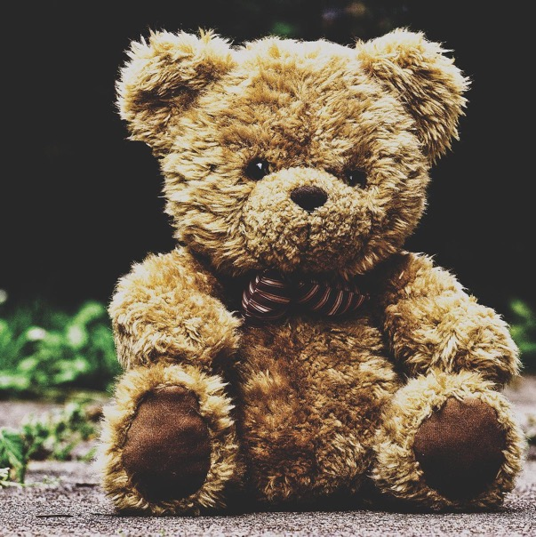
Vi oppsummer sammen i ringen
    Hva likte du i dag?
    Hva lærte du?
    Hvorfor er dette viktig å snakke om?
    Hva kan vi øve på?
Notes:
Vi setter oss i ringen og oppsummerer sammen.
Prosess: Sende en ball e.l. rundt i ringen. Alle får ordet etter tur. Elevene sier en ting hver. Det er helt fint å si det samme som de andre, eller noe annet. Vi tar et spørsmål av gangen.
Vi bytter spørsmål underveis, f. eks når 5-6 elever har svart.
Hva likte du i dag?
Hva lærte du?
Hvorfor er dette viktig?
Hva kan vi øve på?
Foto: Bildet er tatt av Bildet er tatt av Alexas_Fotos fra Pixabay

